Slide 1

Ложные друзья переводчика
ГБПОУ «Тольяттинский медколледж»
Выполнила: Левтерова Е.С.,
студентка 2 курса,
специальность Сестринское дело
Руководитель: Семенова Н.В., преподаватель дисциплины «Иностранный (английский) язык»
2018

Slide 2

Актуальность данной темы заключается в том, что переводчик постоянно сталкивается с проблемой ложного отождествления отдельных элементов систем иностранного и родного языков при переводе.

Slide 3

Цель
выявить «ложных друзья переводчика» среди медицинской терминологии
определить их правильный перевод
выяснить причины возникновения ложных друзей переводчика

Slide 4
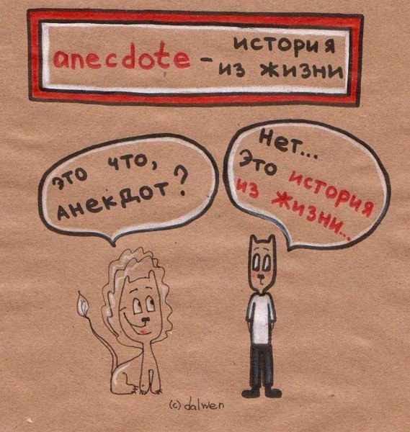
задачи:
Изучить теоретический материал о «ложных друзьях переводчика»;
Описать основные причины появления ложных друзей переводчика;
Произвести отбор лексического материала.
Выявить типичные ошибки перевода ложных друзей переводчика

Slide 5


Термин «ложные друзья» был введен М. Кёсслером и Ж. Дероккиньи в 1928 году.
Ложные друзья переводчика - пара слов в двух языках, похожих по написанию и/или произношению, но отличающихся в значении.

Slide 6


Причины появления ложных друзей переводчика:
Переосмысления в процессе исторического развития
(Независимое развитие языков)
Пример:
Gift, по-английски - подарок, одарённость
по-немецки — яд, отрава.

Slide 7
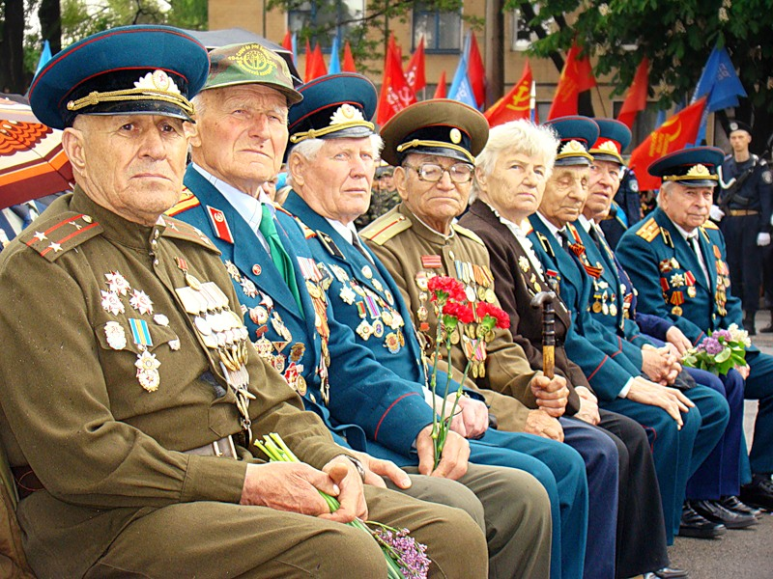
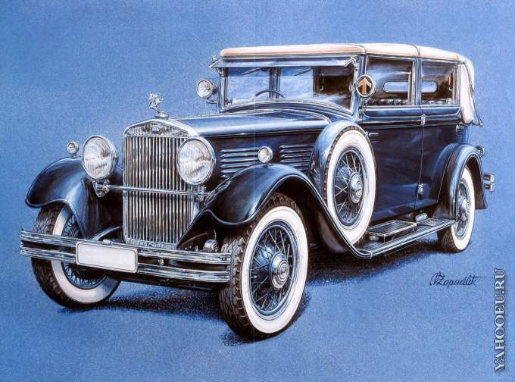
Изменение значения слова при заимствовании
Пример:
Английское «old-timer» (старик, ветеран) было заимствовано многими языками в суженном значении — старинный автомобиль.

Slide 8

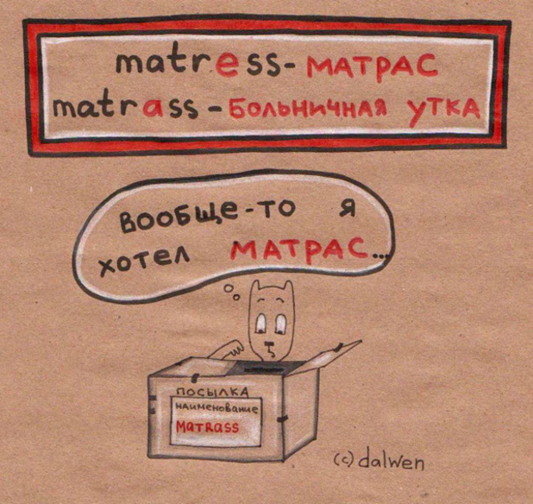
Слово «док» (dock) было заимствовано для того, чтобы назвать помещение для ремонта кораблей (Dry dock), хотя в английском языке это слово — пристань.

Slide 9


Параллельное заимствование
Пример:
Русское «ангина» - от лат. angina tonsillitis («удушение от воспаления миндалин»), в то время как английское angina (стенокардия) — от лат. angina pectoris («удушение грудное»)

Slide 10

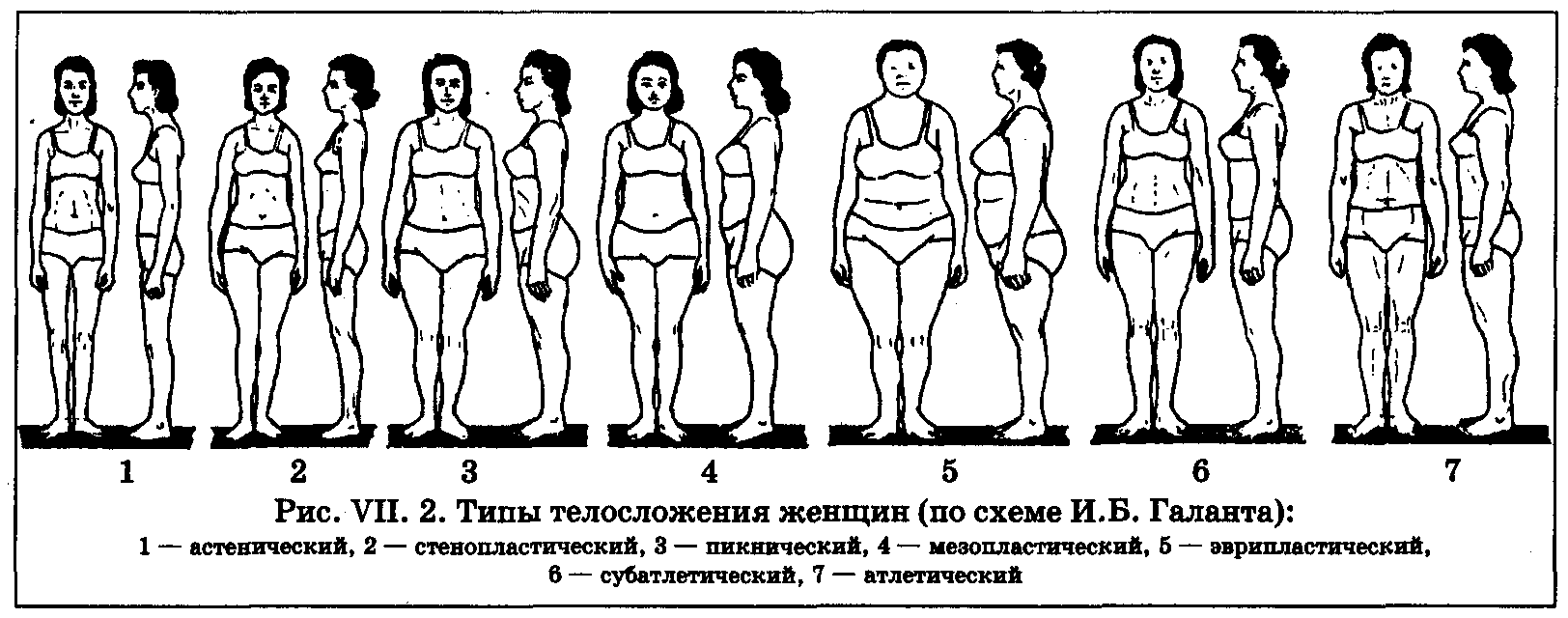
Случайные совпадения
Например:
комплекция – телосложение,
complexion – цвет лица

Slide 11

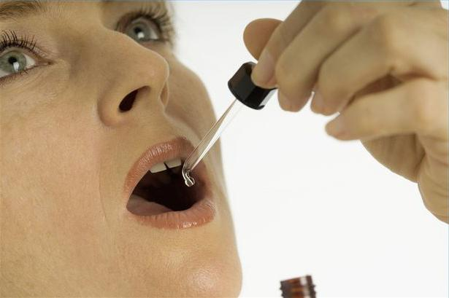
Например:
symptomatic hypertension — артериальная гипертония с клиническими проявлениями, а не «симптоматическая артериальная гипертония», но symptomatic therapy — симптоматическая терапия;
прилагательное oral (лат. os , oris ) в английском языке употребляется в разных словосочетаниях для выражения следующих значений – устный экзамен ( oral examination), ротовая полость (oral cavity).

Slide 12

Cellulitis – флегмона, а не целлюлит
Glands – железы, а не гланды

Slide 13

ВЫВОДЫ
Существует несколько причин возникновения ложных друзей переводчика
При изучении английского языка необходимо учитывать этимологию медицинской терминологии
При переводе слов, похожих на русские, необходимо быть предельно внимательным

Slide 14

Спасибо за внимание!!!

